Slide 1

OCR - P3
Eva DUPONT

Slide 2
Sommaire
Sass
Animations CSS
Découpage de la maquette
Présentation du site - Mobile/Tablette/Desktop

Slide 3

Suivi du cours d’OpenClassrooms
Installation de l’extension sur VSC
Organisation du code pour le projet

Slide 4
Animations CSS
Suivi du cours d’OpenClassrooms
Suivi du cours de Grafikart
Ressources complémentaires sur la Workplace

Slide 5
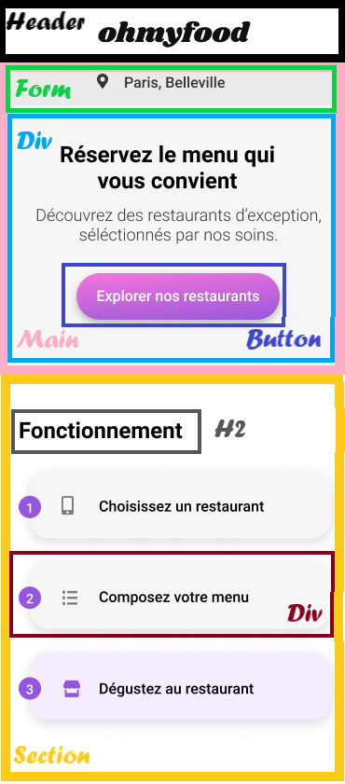
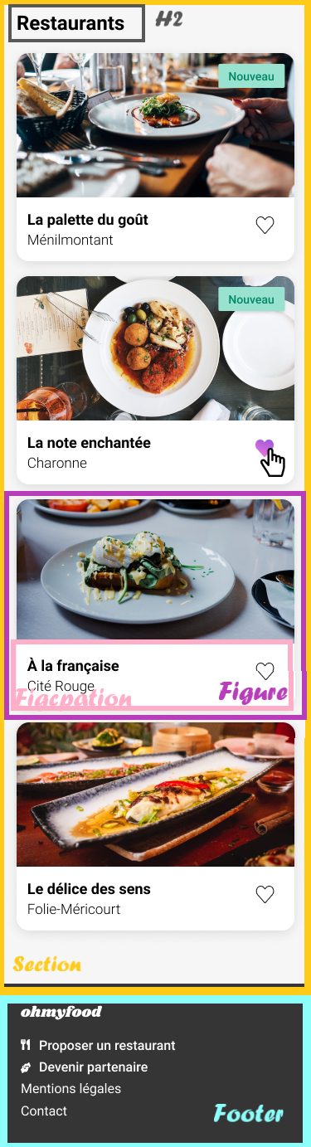
Découpage de la maquette
Index

Slide 6
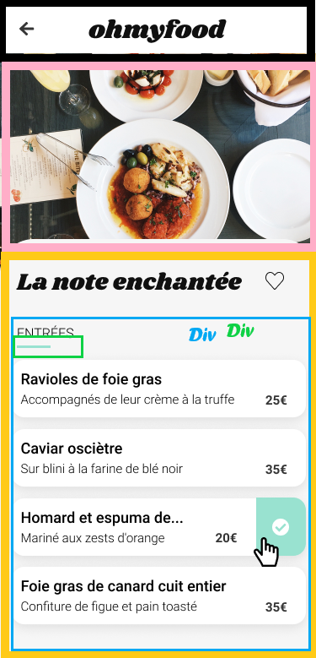
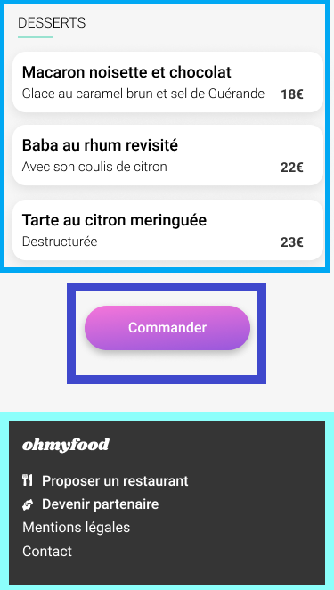
Pages des Restaurants
lien vers boite mail

Slide 7
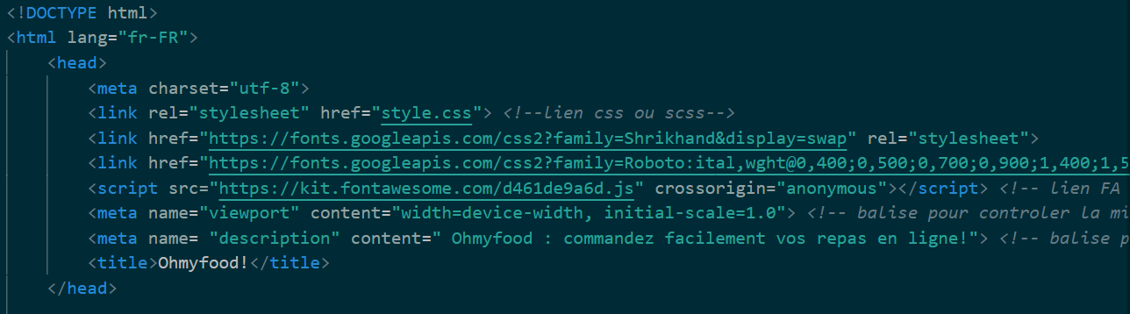
Head
- lien avec le fichier css
- lien vers les GoogleFonts
- lien vers la bibliothèque Fontawesome
- balise sémantique « Viewport » (permet de contrôler la mise en page mobile)
- balise sémantique « Description » (permet l’indexation des moteurs de recherche)

Slide 8

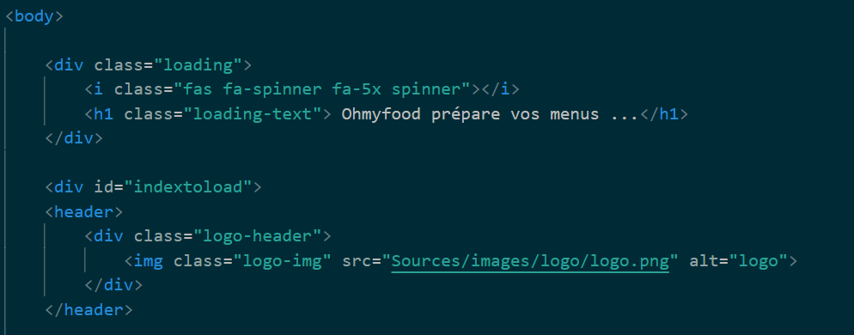
Animation « Spinner »

Slide 9
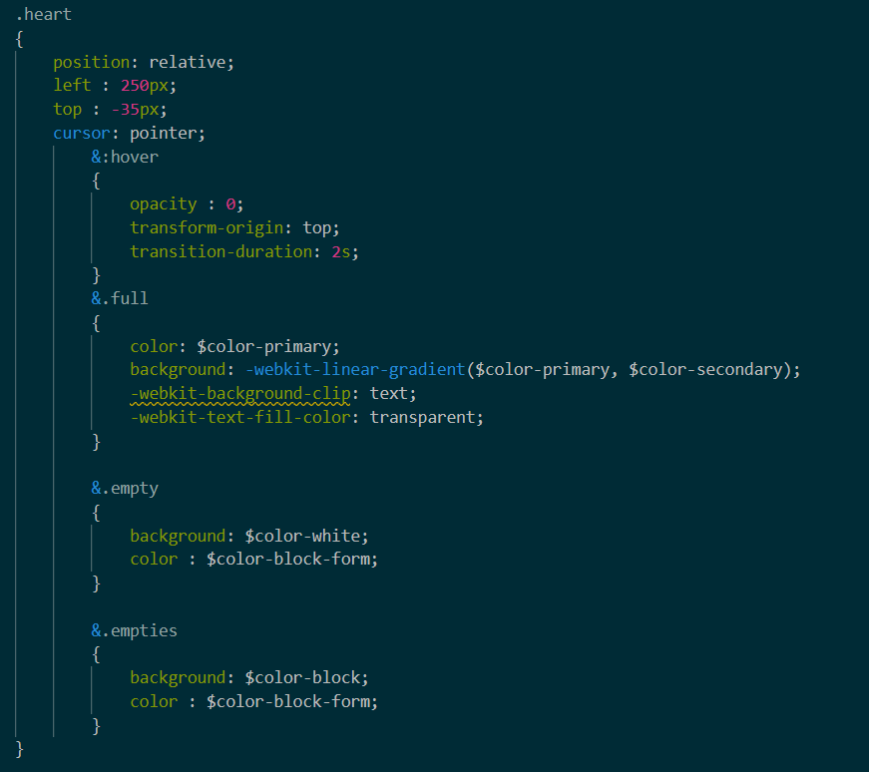
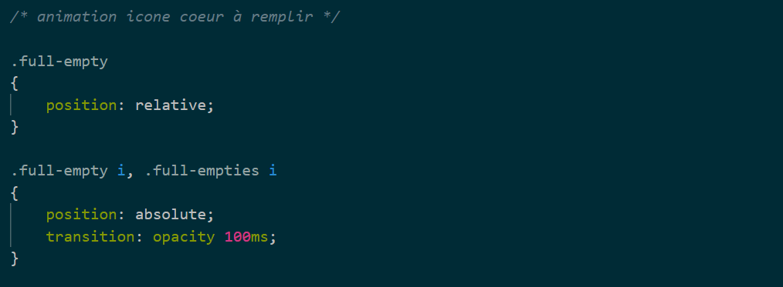

Animation « Coeur »

Slide 10
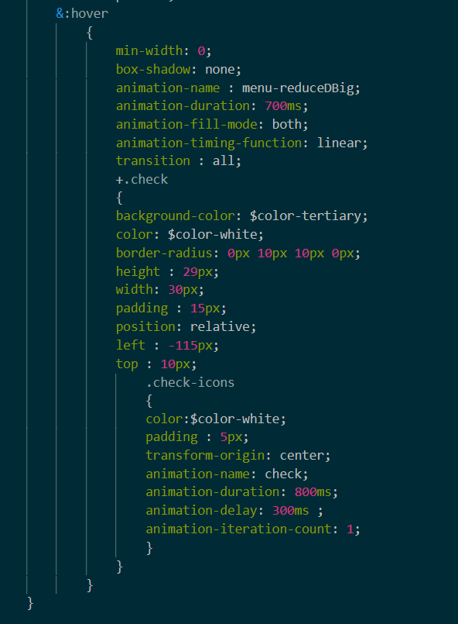
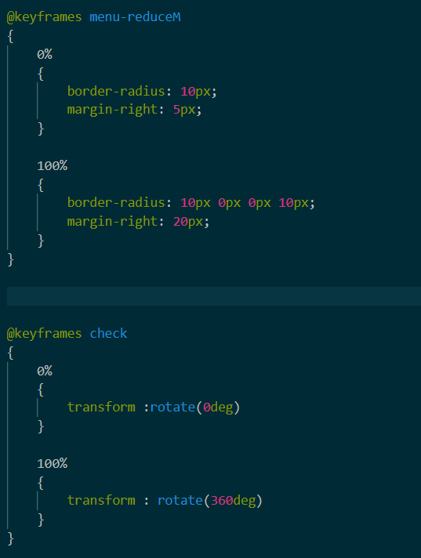
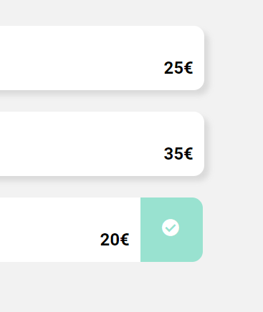
Animation « validation d’un plat »

Slide 11
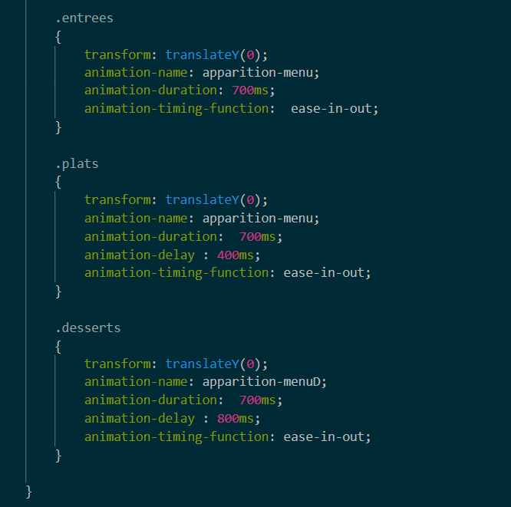
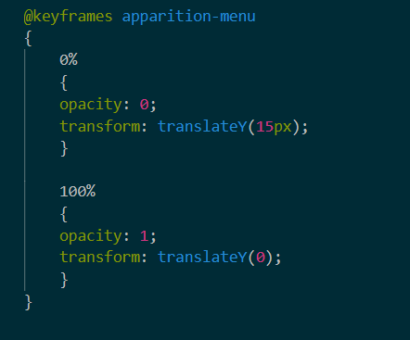
Animation « apparition des menus »

Slide 12
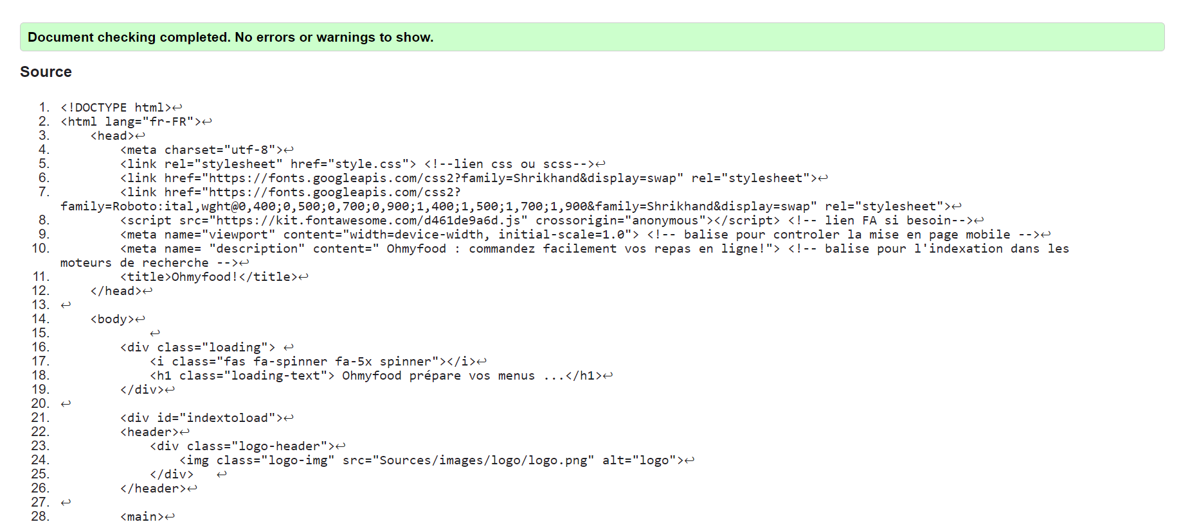
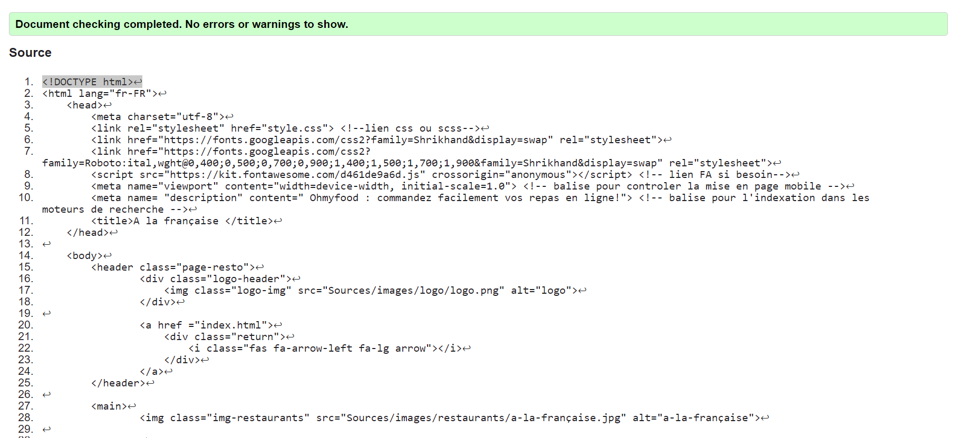
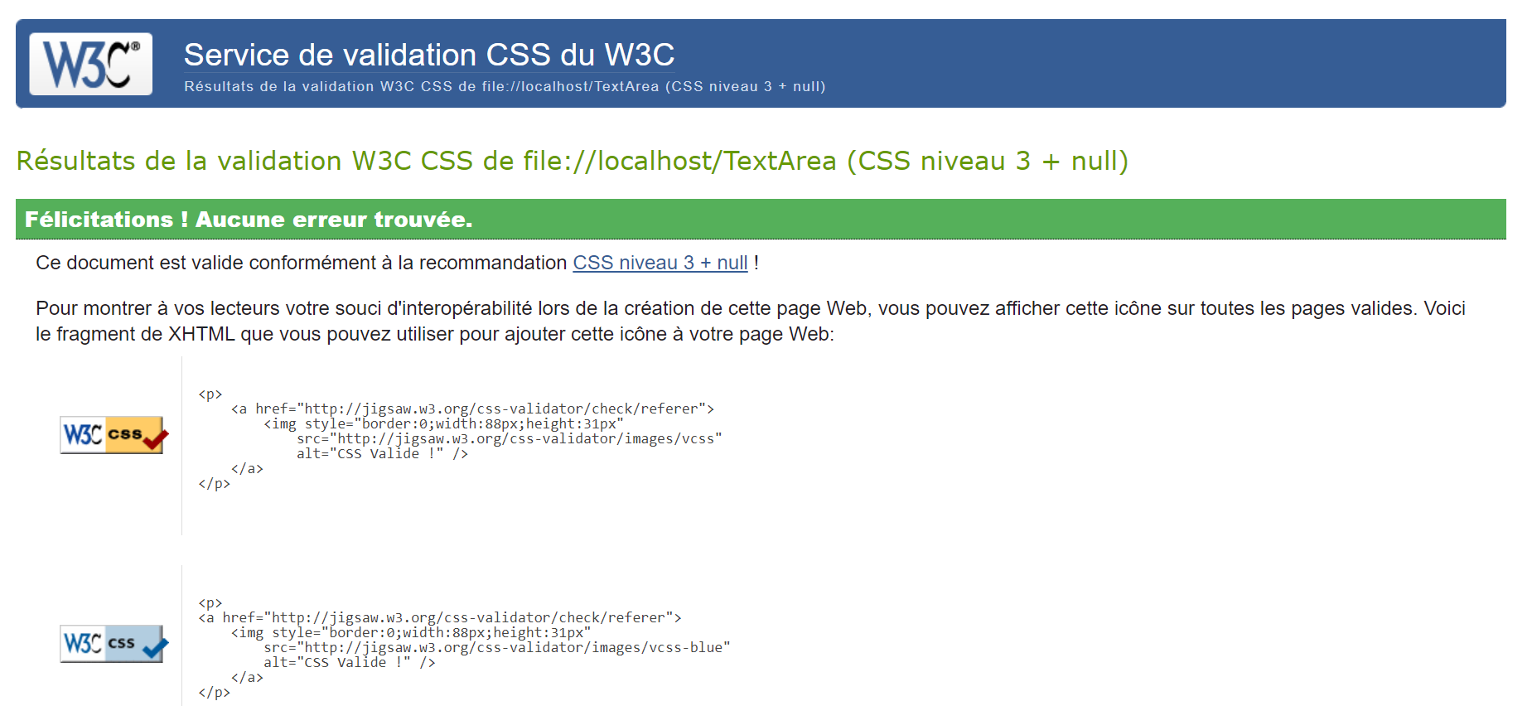
Tests aux validateurs W3C
W3C Html - Index
W3C Html - Resto
W3C Css

Slide 13
Présentation du site versionné
Mobile
Tablette
Desktop

